Slide 1
《三亚市中心城区控制性详细规划（修编及整合）》
LBD06-01-04地块规划修改必要性论证报告
三亚市自然资源和规划局
2022年09月

Slide 2
目 录
一、项目概况
1.1 任务要求
1.2 项目区位
1.3 上位规划情况
1.4 对外交通及周边建设情况
二、编制依据
三、必要性分析
四、论证内容

Slide 3
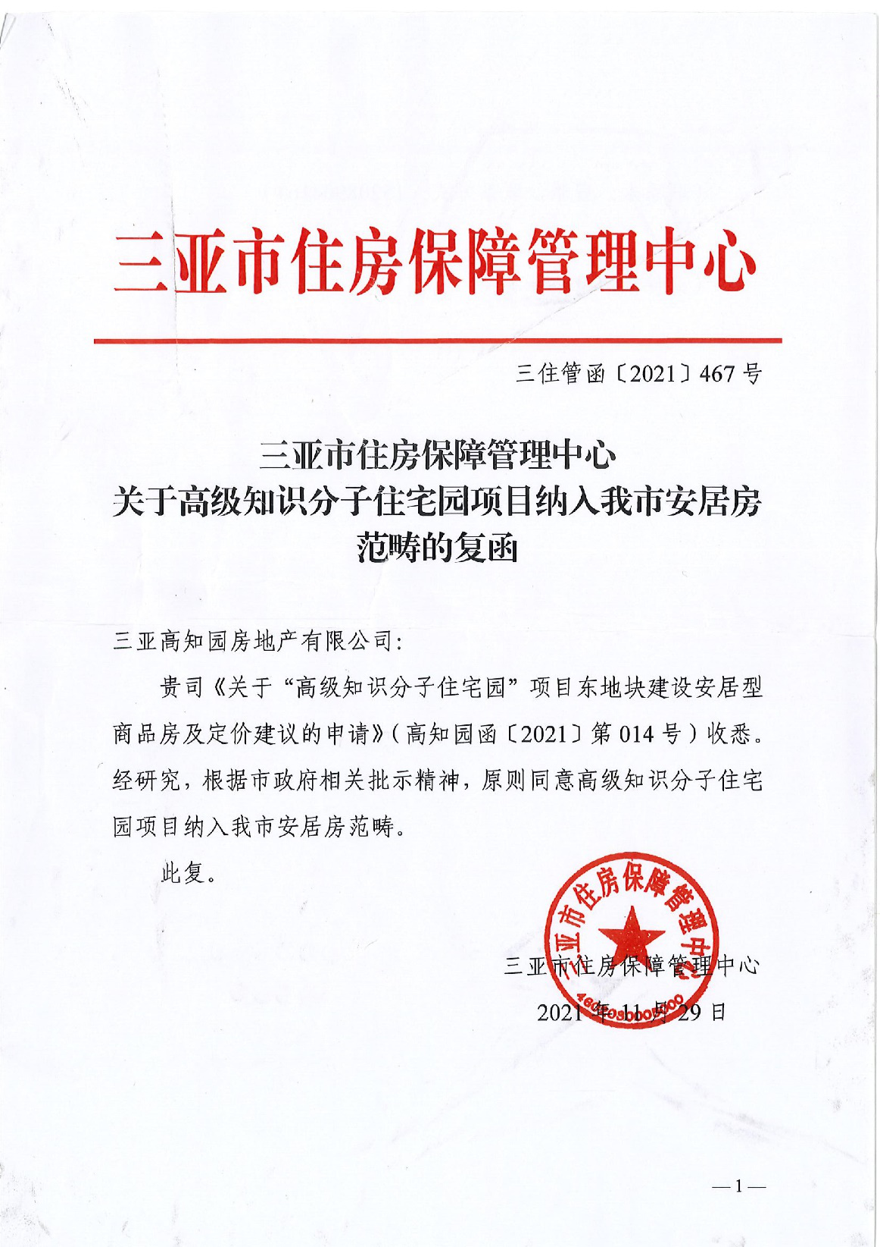
一、项目概况
1.1 任务要求
项目涉及“三案两人”，根据省市整改方案要求，项目由原商品住宅项目转型为安居房项目。目前，经三亚市住房保障管理中心复函确定，该项目已经纳入三亚市安居房范畴。

Slide 4
一、项目概况
1.2 项目区位
本次论证地块位于海洋学院北片区东侧，距凤凰机场直线距离约13km，距三亚站直线距离约5.5km，距三亚市政府直线距离8km。
三亚市在海南岛的位置
论证地块
LBD06-01-04
论证地块
13km
5.5km
凤凰机场
三亚站
8km
市政府
本项目在海洋学院北片区的位置
本项目在三亚市中心城区的位置

Slide 5
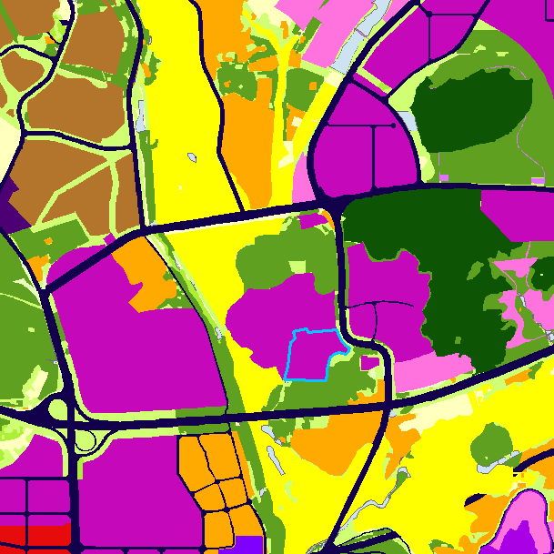
一、项目概况
1.3 上位规划情况
《三亚市总体规划（空间类2015-2030）》（省政府同意入库版）
根据“多规合一”，论证地块范围内用地性质为健康教育园区用地，不涉及到生态保护红线。
论证地块
“多规合一”一张蓝图（局部）

Slide 6
一、项目概况
1.3 上位规划情况
《三亚市中心城区控制性详细规划（修编及整合）》
根据三亚市中心城区控规，论证地块范围内用地面积76372㎡， 用地性质为二类居住用地（R2），容积率≤1.3，建筑限高≤60米，建筑密度≤30%，绿地率≥40%，建筑面积≤99283㎡。
用地规划图（局部）

Slide 7
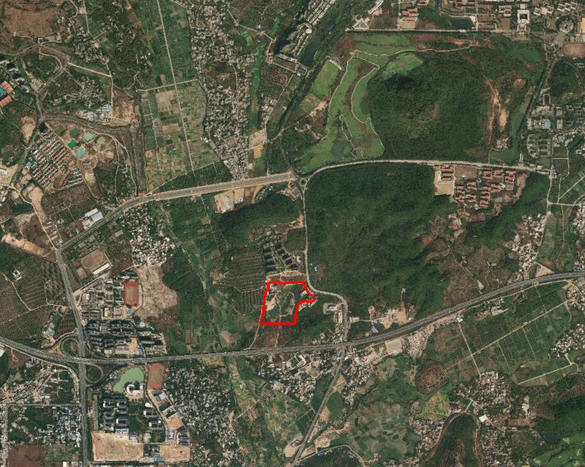
一、项目概况
1.4 对外交通及周边建设情况
对外交通
论证地块对外交通南侧有海南环岛高度，东侧有学院路，北侧和西侧有落笔洞路，交通便利。
周边建设情况
论证地块北侧紧邻有万科·高知园一期，东侧1km处为三亚学院，西侧1km处为西南大学三亚中学，隔海南环岛高速相望有海南热带海洋学院。
学院路
三亚学院
（南校区）
落笔洞路
学院路
万科·高知园一期
落笔洞路
论证地块
西南大学三亚中学
海南环岛高速
互通立交
海南热带海洋学院

Slide 8
二、编制依据
1、规划法律法规
（1）《中华人民共和国城乡规划法》（2019年修正）；
（2）《中华人民共和国土地管理法》（2020年修订）；
（3）《海南省城乡规划条例》（2018年修正）；
（4）《关于印发<建设用地容积率管理办法>的通知》（建规〔2012〕22号）；
（5）《城市、镇控制性详细规划编制审批办法》（住房和城乡建设部令第7号）；
（6）《国土空间调查、规划、用途管制用地用海分类指南（试行）》（自然资办发〔2020〕51号）
（7）《海南省城镇开发边界内控制性详细规划调整办法（试行）》
（8）《三亚市总体规划（空间类2015-2030）》
（9）《三亚市中心城区控制性详细规划（修编及整合）》；
（10）国家、省、市其它相关法律法规和标准规范
2、规划修改依据
（1）《中华人民共和国城乡规划法》（2019年修正）
第四十八条 修改控制性详细规划的，组织编制机关应当对修改的必要性进行论证，征求规划地段内利害关系人的意见，并向原审批机关提出专题报告，经原审批机关同意后，方可编制修改方案。
（2）《城市、镇控制性详细规划编制审批办法》（2011年实施）
第十九条 控制性详细规划组织编制机关应当建立规划动态维护制度，有计划、有组织地对控制性详细规划进行评估和维护。

Slide 9
二、编制依据
2、规划修改依据
（3）《海南省城乡规划条例》（2018年修正）
第五十九条 有下列情形之一的，组织编制机关方可对控制性详 细规划进行修改：
（一）因城市、镇、乡、旅游度假区、产业园区总体规划发 生变化，需要修改的；
（二）实施国家、省重点工程需要修改的；
（三）实施市、县、自治县重点基础设施和公共服务设施、 防灾减灾工程等民生工程建设需要修改的。
第六十条 控制性详细规划的修改，组织编制机关应当对修改的必要性进行论证，征求规划地段内利害关系人的意见，并向原审批机关提出专题报告，经原审批机关同意后，方可编制修改方案。
（4）《海南省人民政府办公厅关于加强国土空间规划监督管理的若干意见》（琼府办〔2021〕12号）
（三）严格界定控制性详细规划修改的条件。
规划修改应当以保障公共利益和人民群众高品质生活为前提，不得违反市县总体规划(国土空间总体规划)底线和生态环境、自然与历史文化遗产保护、城市安全等强制性要求。因上位规划发生变化，或者国家和省重点工程、市县重点基础设施和公共服务设施、防灾减灾等民生工程，以及其他经评估确需修改的情形，方可开展规划修改工作。
（四）严格规范控制性详细规划调整程序。将规划调整分为重大调整、一般调整和技术修正。重大调整是指其他用途用地调整为经营性用地、经营性用地之间调整，包括调整用地性质、容积率等规划条件的情形。严格限制规划重大调整，对确需调整的，组织编制机关应当对修改的必要性进行论证，采取听证会或其他方式征求规划地段内利害关系人的意见，并形成专题报告，经原审批机关同意后，方可编制修改方案；修改后的规划，应当经市县规划委员会审议通 过后，按法定程序报批。对已委托下放给市县的事项以外的重要规划控制区范围内规划重大调整的，除履行上述程序外，应由市县政府报省自然资源和规划 厅审查审批。

Slide 10
二、编制依据
2、规划修改依据
（5）《海南省城镇开发边界内控制性详细规划调整办法（试行）》
第四条 控制性详细规划调整应当符合《海南省城乡规划条例》第五十九条。
控制性详细规划调整分为重大调整、一般调整。对规划成果表达错误和信息误差进行勘误属于技术修正。
第六条 属于以下情形之一的，为重大调整：
（一）片区控制性详细规划整体修编的；
（二）单元规划主导功能属性修改，或者单元规划各控制单元之间建设规模指标腾挪的；
（三）规划其他用途的用地调整为居住用地、商业服务业用地的，以及居住用地、商业服务业用地之间优化调整用地性质的（含用地性质比例）;
（四）规划居住用地、商业服务业用地调整容积率、建筑限高、建筑密度、绿地率等控制指标的；
（五）审批机关认为应当修改规划的其他情形。
根据整改方案要求，该项目转型拟建设成为安居房项目，属民生工程，符合海南城乡规划条例中第五十九条第三点，符合修改条件。项目控规调整属于重大调整。

Slide 11
三、必要性分析
必要性一：加快发展安居房，托起百姓安居梦。
2018年4月13日，习近平总书记在海南建省办经济特区30周年庆祝大会上郑重宣布党中央支持海南全岛建设自由贸易试验区，并逐步探索、稳步推进中国特色自由贸易港建设。2022年4月13日，习近平总书记再次在海南发表重要讲话，要求海南加快建设具有世界影响力的中国特色自由贸易港，成为新时代中国改革开放的示范和展示中国风范的靓丽名片。
让老百姓过上好日子，是海南自由贸易港建设的出发点和落脚点。解决住房问题是重要的民生工程，关系千家万户。近年来，海南省委、省政府始终坚持把抓好住房保障工作作为贯彻落实习近平系列重要讲话精神的重要抓手，高度重视本地居民和引进人才住房问题，构建完善海南自由贸易港住房保障体系。
为营造宜业宜居的发展环境，积极探索推出安居房这一民生举措，三亚市出台了《三亚市安居型商品住房建设试点工作方案》。三亚逐步完善与海南自由贸易港发展相适应的住房体系，加快建设安居型商品房，满足三亚市居民和引进人才的住房需求，让各类人才在三亚干事有平台、发展有空间、生活有奔头，让城镇住房困难家庭早日解决住房问题。

Slide 12
三、必要性分析
必要性二：住有所居吸引人才，优化营商环境。
2022 年 4 月 13 日，习近平在参观海南全面深化改革开放和中国特色自由贸易港建设成果展后，听取了海南省委和省政府工作汇报，习近平强调，要把海南更好发展起来，贯彻新发展理念、推动高质量发展是根本出路。要聚焦发展旅游业、现代服务业、高新技术产业、热带特色高效农业，加快构建现代产业体系。要加快科技体制机制改革，加大科技创新和成果转化力度。要突出陆海统筹、山海联动、资源融通，推动城乡区域协调发展。要着力破除各方面体制机制弊端，形成更大范围、更宽领域、更深层次对外开放格局。
产业的发展关键在于人才，为了吸引和留住人才，支持和鼓励人才在三亚就业创业，三亚积极推进人才住房保障工作，研究制定了《三亚市人才住房保障实施细则》、《关于进一步完善人才住房政策的通知》、《三亚市安居型商品住房建设试点工作方案》等相关住房保障政策，进一步加大人才住房保障力度。
综上所述，安居房旨在解决本地居民家庭和引进人才的住房问题；有序实施引进人才住房保障，积极创造良好的人才居住环境，推动实现全省人民住有所居。因此，论证地块修改，建设安居房具有必要性。

Slide 13
三、必要性分析
必要性三： 落实推进政策实施，完善住房保障体系。
（1）《海南省住房和城乡建设事业“十四五”规划》（2021年12月30日）
大力推进安居房建设。加快推进安居房立法工作，确立安居房为主体的住房保障发展目标，明确安居房住房身份属性和发展支撑政策。制定出台安居房有关管理办法和建设导则，建立和完善安居房建设、运营、管理、监督的基本制度。科学做好安居房建设目标规划，逐年分解下达年度计划任务，落实各市县主体责任，优化项目审批流程，强化土地要素保障，按时序进度要求高标准完成各年度建设任务，通过持续加大供应力度，逐步形成以安居房为主体的住房供应格局，解决好本地居民和引进人才的住房保障问题，实现应保尽保，力争打造全国领先的高水平住房保障体系。
（2）《海南自由贸易港安居房建设和管理若干规定》（2022年1月1日起施行）
《若干规定》的出台具有重要而深远的意义。一是在全国各地共有产权住房立法领域首开先河，充分彰显了海南自由贸易港深化改革开放、推进制度集成创新的勇气和魄力，充分展现了省委、省政府在解决住房保障这一民生突出问题上的决心和担当；二是填补了我省住房保障立法方面的空白，解决了住房保障工作长期以来缺乏法制支撑的难题，为加快推动我省住房保障事业走上法制化轨道打下了坚实基础；三是完善了以安居房、保障性租赁住房、公租房为主体的海南自由贸易港特色住房保障体系，推动我省住房保障体系与国家住房保障工作顶层设计实现有效衔接；四是突出了住房的居住基本属性，强化了住房保障民生、服务发展的基本功能，有利于进一步缓解本地居民住房压力，有利于进一步健全人才引进配套政策，解决“人才和企业不敢来、不愿来、来了留不住”的困境，真正把安居房打造成为经济发展的“压舱石”、住房价格的“稳定器”、招才引智的“吸铁石”，助推自贸港建设，确保海南自由贸易港改革和发展红利更多更公平惠及人民群众。

Slide 14
三、必要性分析
必要性三： 落实推进政策实施，完善住房保障体系。
（3）《三亚市国民经济和社会发展第十四个五年规划和二〇三五年远景目标纲要》
第五节 转型升级，高效落实住房保障。完善住房保障体系。大力发展安居型商品住房，开展需求摸底，加强土地供应，落实并完善安居型商品住房管理和流转制度。
（4）《三亚市安居型商品住房建设试点工作方案》
2020年8月，三亚市人民政府办公室关于印发《三亚市安居型商品住房建设试点工作方案》的通知。
针对安居商品住房建设中的房屋定义、销售对象、项目选址和规划建设、销售价格、申报审核程序、房源分配和转让管理等做出了一定的指导。
综上所述，保障性安居工程是一项重大的民生工程，也是完善住房政策和供应体系的必然要求，政府发布一系列相关政策、法规和方案，为加快推动我省住房保障事业走上法制化轨道打下了坚实基础，项目的建设落实推进政策实施，完善住房保障体系。

Slide 15
四、论证内容
4.1 规划拟修改内容
论证地块
论证地块
用地性质不变
R2
070102
备注：用地性质根据《 城 市 用 地 分 类 与 规 划 建 设 用 地 分 类 标 准 》（GB50137-2011）
备注：用地性质根据《国土空间调查、规划、用途管制用地用海分类指南（试行）》（自然资办发〔2020〕51号）
对拟调整的地块，根据转型为安居房项目的整改要求，综合考虑地块周边的建设情况，重新拟定地块规划条件。

